Slide 1
Análise dos dados de Avaliação

Slide 2
Demográfica
A partir dos dados recolhidos nos questionários e entrevistas, fizemos a seguinte caracterização dos utilizadores:
A faixa etária, na sua maioria, insere-se nos 18 a 22 anos embora se expanda até mais de 60 anos, sem uma tendência evidente em gênero.
A maioria dos utilizadores são estudantes.
São pessoas que estão já habituadas a dispositivos tácteis como tablets e smartphones, e o seu uso é bastante alto durante a semana, o que indica que têm um nível de entendimento dos sistemas móveis o suficiente para usarem a nossa interface.
No geral, há uma resposta positiva ao sistema, embora com algumas preocupações de privacidade e de segurança.

Slide 3
Aspectos negativos

Slide 4
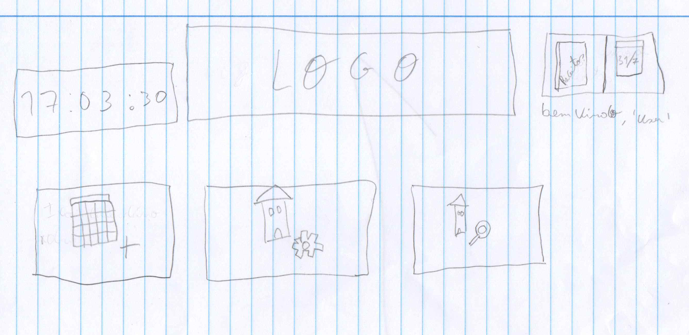
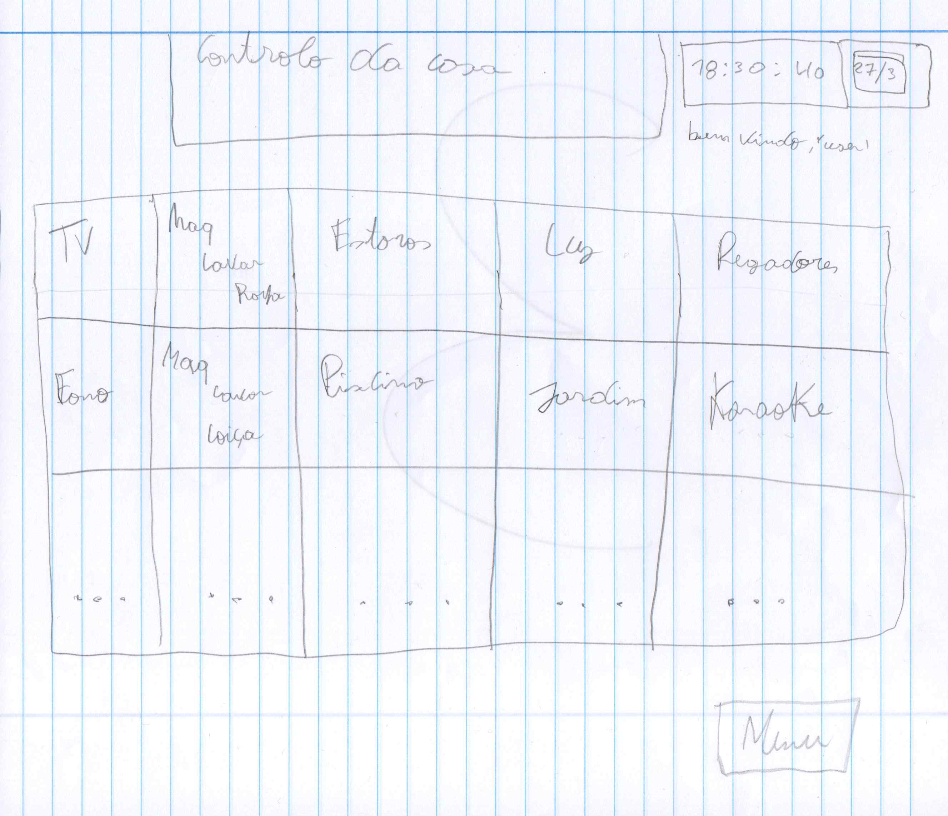
João Regueira nº 50006
Após a avaliação feita pelos utilizadores chegou-se à conclusão que a maior parte dos erros do utilizador são devido aos ícones pouco percetíveis. Em relação ás opiniões dos utilizadores detetou-se dois grandes erros: não poder escolher que divisão afeta a sua decisão na aplicação e os ícones como referido em cima.

Slide 5
Aspectos positivos

Slide 6
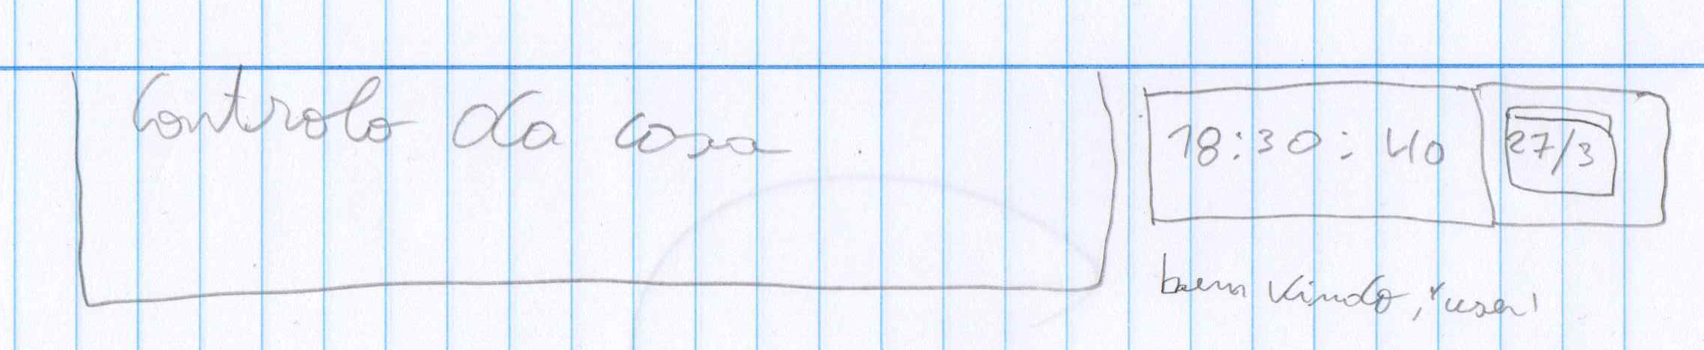
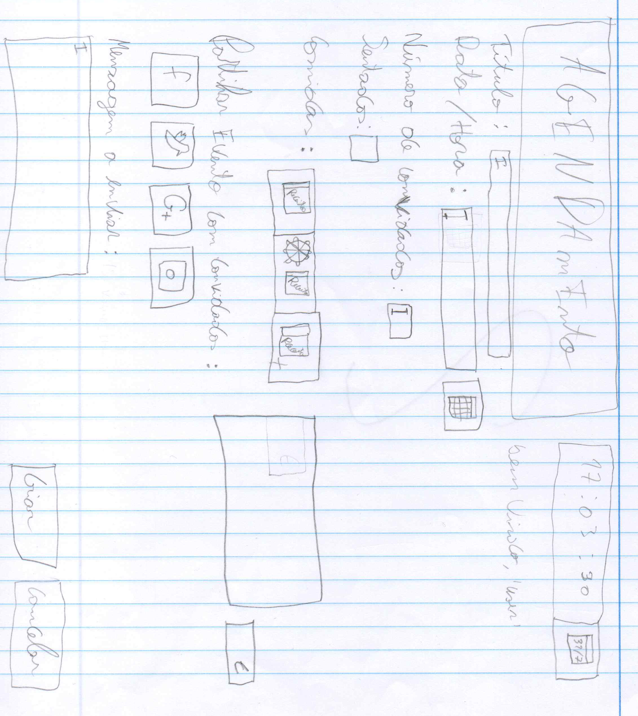
João regueira nº 50006
Os pontos mais positivos segundo os utilizadores são: as opções de agendamento, a possibilidade de partilhar/convidar pessoas a partir de várias redes sociais e disposição de informação no topo da pagina (Relógio digital e calendário)

Slide 7
Os escolhidos

Slide 8
A solução

